Slide 1


Slide 2



Slide 3

A Ânima Educação é uma das mais relevantes organizações educacionais do Brasil, formada por um grupo de sonhadores que acredita em um país cada vez melhor. Para nós, mais do que reconhecer a educação como o melhor caminho para mudar a realidade das pessoas, é preciso fazer parte dessa transformação todos os dias.

Slide 4


Somos fascinados pela magia da educação: acreditamos que só ela pode transformar vidas. Essa é a essência que nos faz ser diferentes. Esse é o jeito de ser da Ânima.

Slide 5
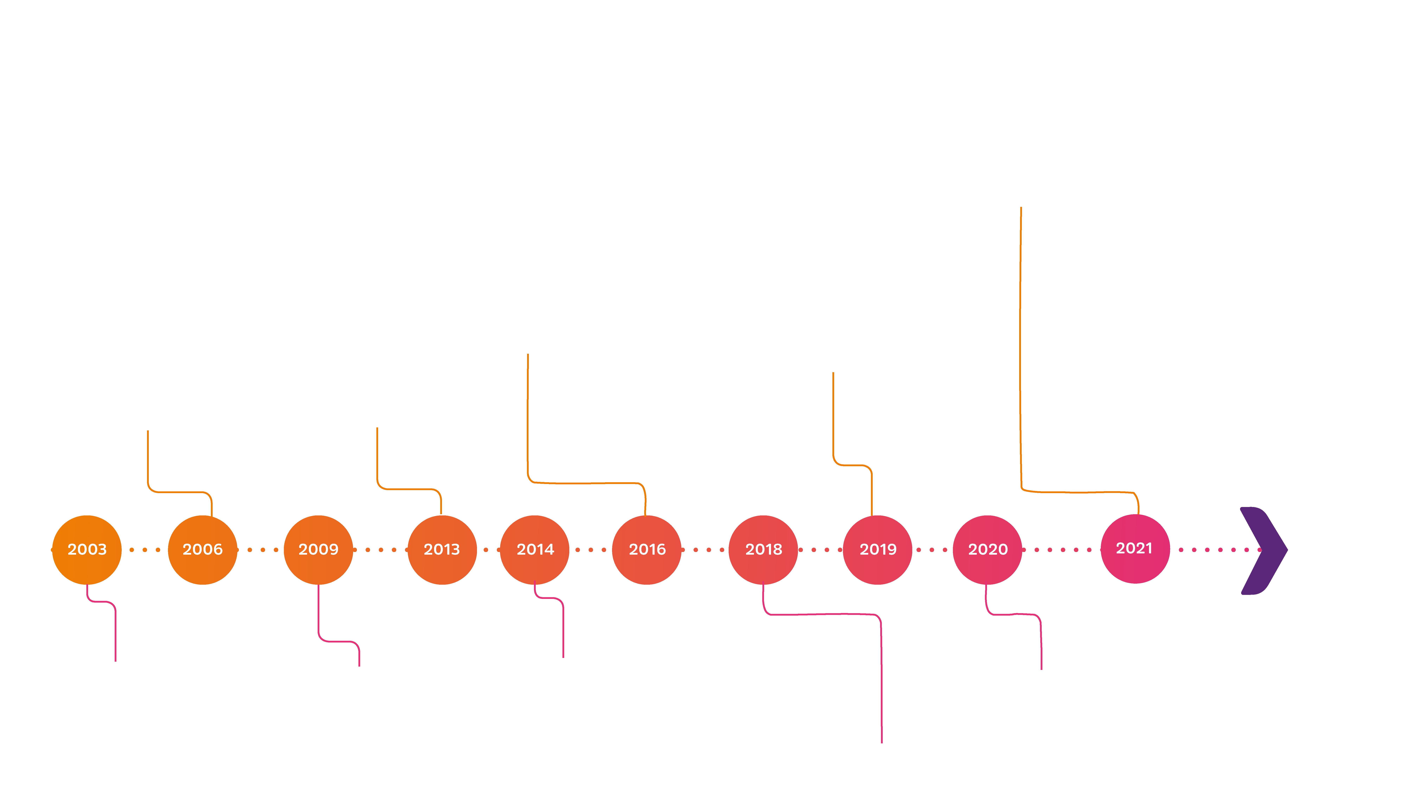


LINHA DO TEMPO

Slide 6
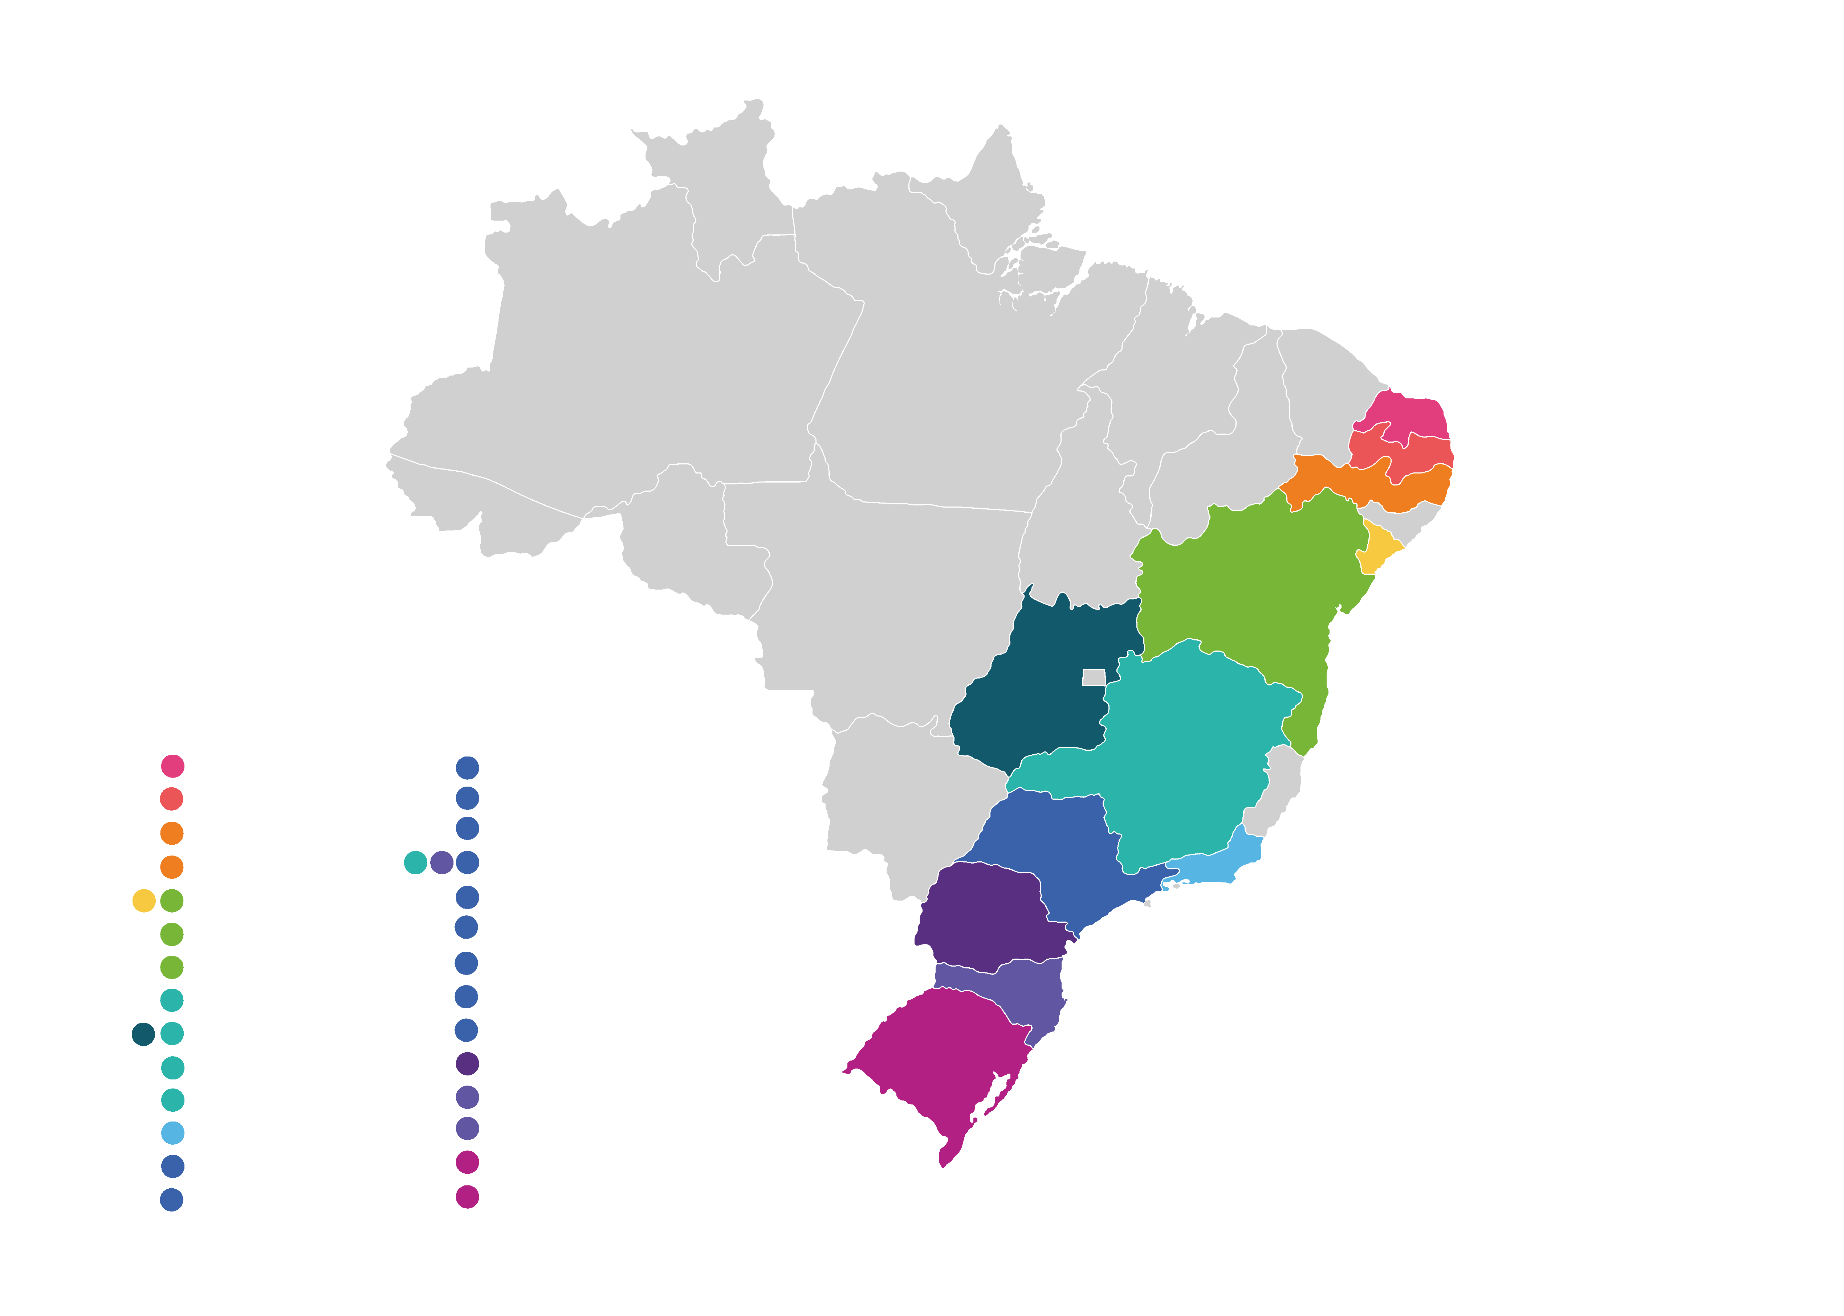


ONDE ESTAMOS
12 estados
27 instituições
1 instituto
120 unidades
Mais de 330 mil estudantes

Slide 7
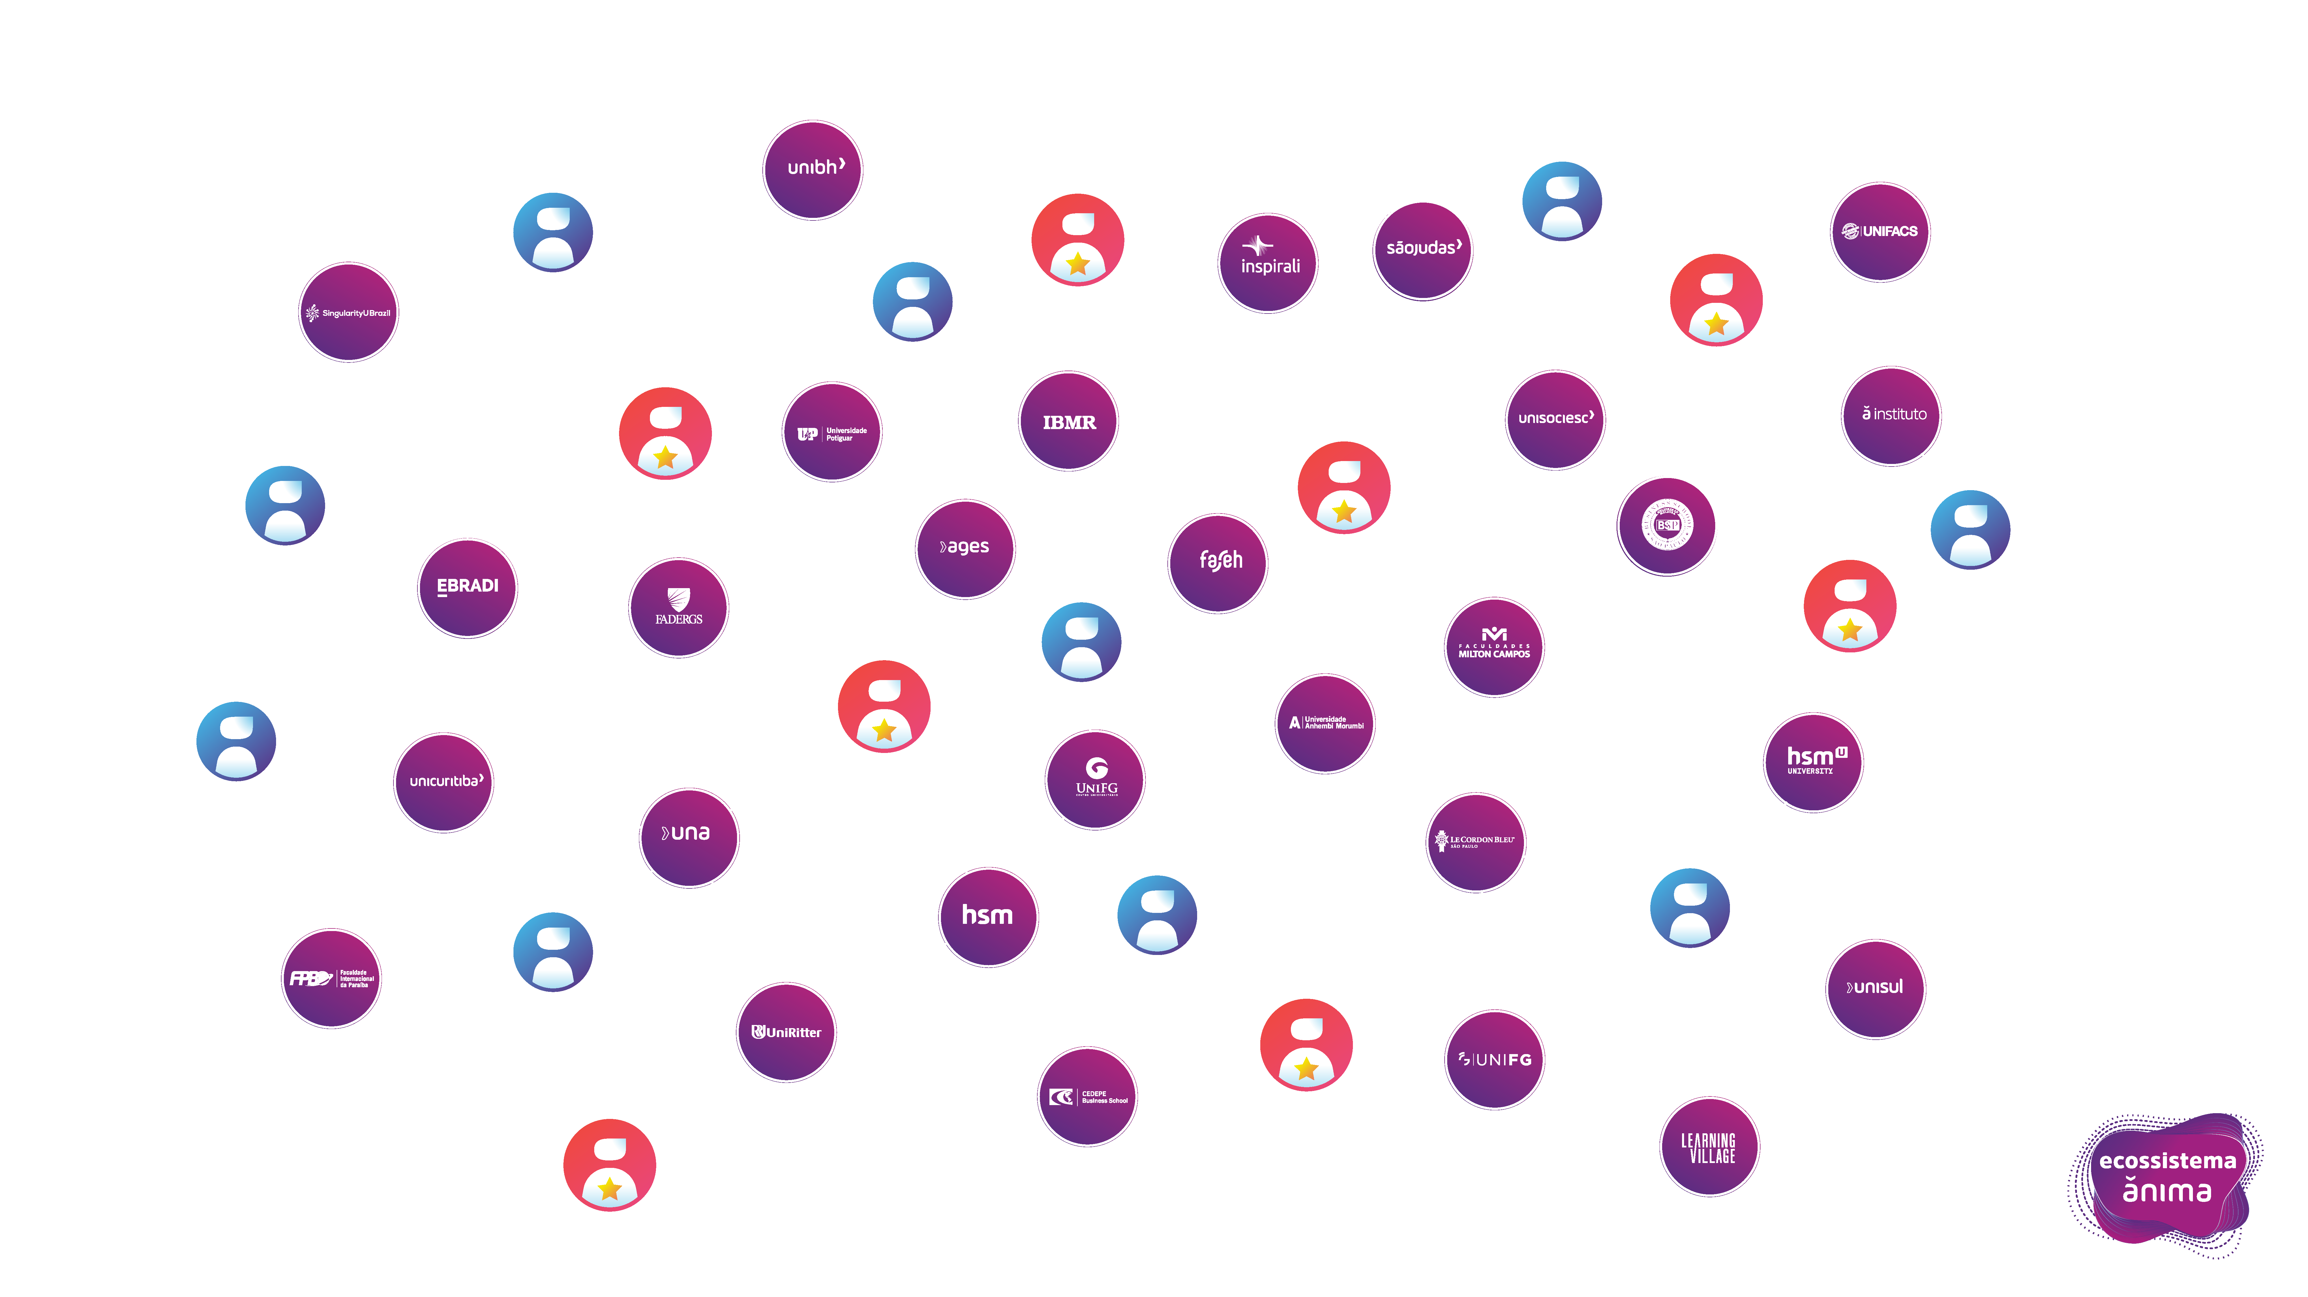

Slide 8
O Ecossistema Ânima é uma comunidade com ampla estrutura de aprendizagem multidisciplinar, que transmite o senso de pertencimento e tem os estudantes no centro das decisões.
Como premissa, potencializa as capacidades humanas e técnicas de todos os envolvidos e valoriza a diversidade e a pluralidade, pois acredita que todas as partes ganham e crescem juntas.
Por meio de uma atmosfera inspiradora, em total sintonia com o mundo do trabalho, esse é o nosso jeito único e humano de fazer a educação acontecer.
ECOSSISTEMA ÂNIMA, EDUCAÇÃO QUE HABILITA PARA O FUTURO.

Slide 9



RECONHECIMENTO
Mulheres na Liderança (WILL): Prêmio nacional ligado às melhores práticas na promoção da equidade de gênero no País.
Melhor em ESG no segmento de Educação 2021: o Prêmio considerou as principais práticas sociais, ambientais e de governança do país em 17 diferentes setores da economia.
Anuário Valor Inovação:
Desde 2017 entre as empresas mais inovadoras do Brasil (Categoria Serviços)

Slide 10


Dr. Ozires Silva
Um dos principais engenheiros do País e do Mundo
Fundador da Embraer
Presidiu a Petrobras e a Varig
Foi Ministro da Infraestrutura
Hoje é:
Presidente do Conselho Estratégico da Ânima Educação
Chanceler da Universidade São Judas
Patrono dos cursos de Engenharia e Aviação das instituições do Ecossistema Ânima

Slide 11

UC - Modelagem de Software

Slide 12

Ementa

Slide 13
Ementa
Visão geral do conceito de processo de software. Fundamentos de requisitos e visão geral de técnicas para elicitação de requisitos. Tipos de requisitos: funcionais e não funcionais. Prototipação não funcional. Análise e projeto orientado a objetos. Notação UML (Unified Modeling Language). Modelo de casos de uso (diagrama e especificação). User stories. Diagrama de classes. Diagrama de sequência. Diagrama de estados. Diagrama de atividades. Diagrama de componentes. Diagrama de implantação. Análise e projeto de banco de dados. Modelo entidade relacionamento. Modelo relacional e normalização. Modelo lógico e físico de banco de dados. Operações matemáticas básicas com vetores e matrizes. Teoria de conjuntos. Álgebra. Geometria. Raciocínio lógico booleano.

Slide 14
Avaliações

Slide 15
Avaliações
A nota final do semestre será composta por: A1 – Avaliação dissertativa em que o aluno demonstrará habilidades na expressão da linguagem, códigos e signos da área, valendo 30 pontos. A2 – Avaliação com questões de múltipla escolha em que o aluno demonstrará habilidades de leitura, interpretação, análise de informações e estabelecimento de relações, valendo 30 pontos. A3 – Avaliação de desempenho como resultado do processo composto por uma variedade de feedbacks para o atingimento das metas de compreensão e a concretização dos desempenhos parciais e consequente construção do desempenho final, valendo 40 pontos. Critérios de atribuição da nota final e de aprovação: A nota final será a soma das notas da A1, A2 e A3 (A1+A2+A3) Para aprovação, a nota final deverá ser igual ou maior que 70 e a frequência igual ou superior a 75% da Carga Horária da Unidade Curricular. Obs: Caso a frequência do aluno seja menor que 75%, ele estará reprovado, independentemente da nota. Avaliação Integrada: O aluno que tiver frequência de 75% ou mais e nota inferior a 70 pontos poderá realizar a Avaliação Integrada (AI). A AI valerá 30 pontos e a nota, se maior, substituirá a menor das notas entre a A1 e a A2. Caso a nota da AI, por ser maior, substitua a nota da A1 ou da A2, a soma das três notas (A1+A2+A3) deverá ser 70 pontos ou mais, para a aprovação. Se a nota da AI for inferior à nota da A1 e, também, da A2, não haverá substituição e o aluno estará reprovado na Unidade Curricular.

Slide 16
Datas para as Avaliações
A1 – 26 a 28/4 A2 – 20/06 A 21/06 A3 – A DEFINIR

Slide 17
Apresentação da UC e seus Objetivos – Aula 1

Slide 18
Modelagem de Software - Objetivos
A UC de Modelagem de Software tem como objetivo prover a capacidade de Analisar, projetar e modelar (desenhar) software integrando os principais assuntos da Engenharia de Software, Modelagem de Processos e Banco de Dados.

Slide 19
Conteúdo | Apresentação da UC e seus Objetivos Contextualizar o desenvolvimento de Software; Ágil x Tradicional Técnicas de Elicitação de Requisitos; Tipos de Requisitos (req. Funcionais, não funcionais
Tópicos geradores | Como identificar requisitos de negócio no processo de planejamento do software através da análise de um problema real?
Metas de compreensão | Analisar problemas avaliando as necessidades dos clientes; Criar a especificação de software, elicitando os requisitos funcionais e não funcionais do software em conformidade com os requisitos do usuário;
Busca Ativa | Leitura do Manifesto Ágil (https://agilemanifesto.org/iso/ptbr/manifesto.html) Dinâmica de Formação de SQUADS - Formação de equipes Sugere materiais complementar (vídeos)

Slide 20
Camadas de Engenharia de Software
Contextualizar o desenvolvimento de Software;
Ferramentas
Métodos
Processos
Foco em Qualidade

Slide 21
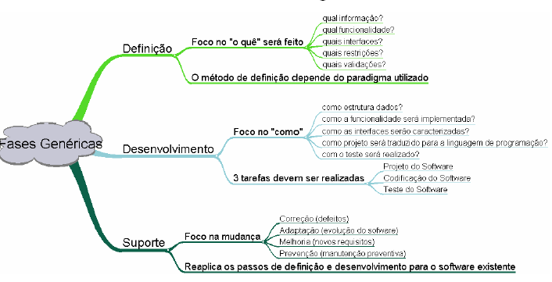
Fases Genéricas da Engenharia de Software
Contextualizar o desenvolvimento de Software;

Slide 22
ÁGIL x TRADICIONAL
Contextualizar o desenvolvimento de Software;
Indivíduos e
Interações
Processos e
Ferramentas
M
A
I
S
Q
U
E
Software que
Funciona
Documentação Abrangente
Colaboração dos
Clientes
Negociação de
Contrato
Respostas às
Mudanças
Seguir um
Plano

Slide 23
Introdução a Requisitos
O que são requisitos?
Qualquer função ou característica que um sistema deve ter, e as restrições que deve atender ou outras propriedades que devem ser fornecidas, de forma a satisfazer os objetivos das organizações e resolver um conjunto de problemas.
Definem o que o sistema deve fazer e as circunstâncias sobre as quais deve operar.
Definem os serviços que o sistema deve fornecer e dispõem sobre as restrições à operação do mesmo.

Slide 24
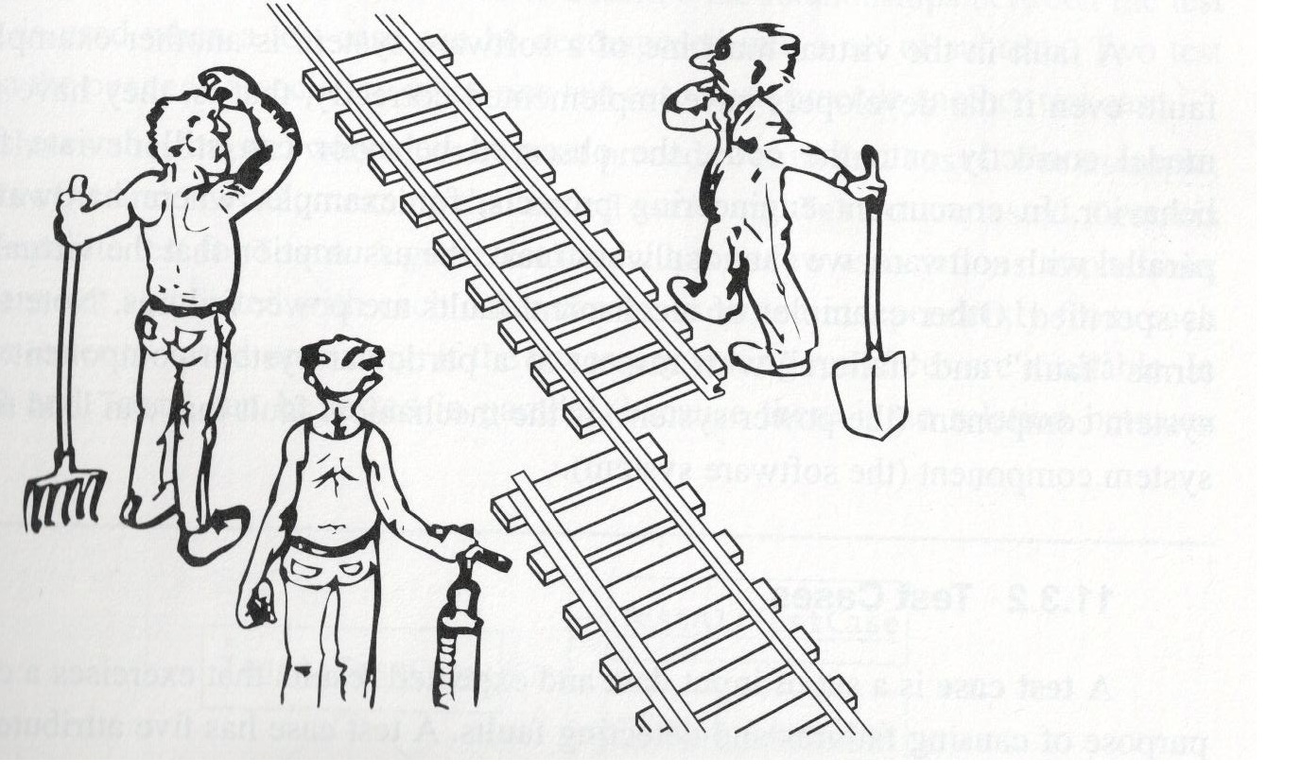
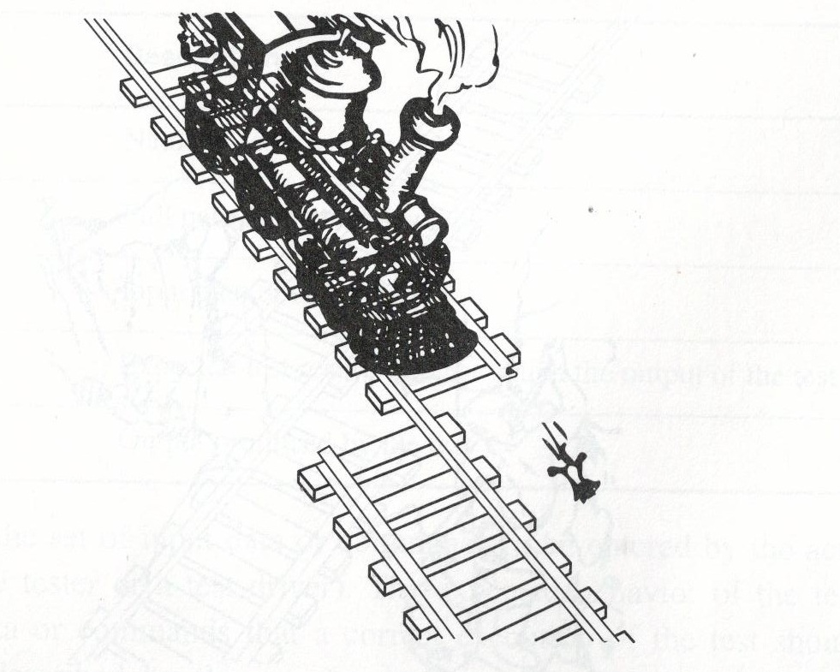
Motivação
Notes:
O desenvolvimento de software (dadas as características destes sistemas) é um processo complexo sendo necessário aplicar metodologias que possibilitem tratar e manipular coerentemente as características inerentes aos softwares em geral, como por exemplo, a intangibilidade e o alto grau de abstração.
A complexidade de softwares de tempo-real demonstra-se crescente quando de sua especificação e análise. Os sistemas de tempo-real possuem requisitos específicos, e dada a grande importância deste tipo de sistema, devem ser claramente expressados. Para tanto, serão estudadas técnicas e linguagens/ferramentas de modelagem que permitam modelar corretamente as propriedades intrínsecas a este tipo de aplicação como, por
exemplo, requisitos de tempo, paralelismo, segurança entre outros
Este trabalho objetiva propor melhorias no processo de desenvolvimento de software de tempo-real, mais especificamente, na modelagem dos requisitos deste tipo de sistema.
Por esta razão, e para minimizar as dificuldades para a modelagem de requisitos de sistemas de tempo-real, propõem-se, neste trabalho, utilizar o profile SysML, que estende a UML, em conjunto com estereótipos do profile MARTE para representar requisitos não-funcionais de sistemas de tempo-real.

Slide 25
Ciclo-de-vida dos REQUISITOS
Necessidade
Definição
Gestão
Utilização
Avaliação

Slide 26
Processo de Engenharia de Requisitos
Necessidades
Informações
Elicitação
Modelagem
Especificação
dos Requisitos
Validação
Análise
Aquisição
Especificação
Representações
Rocco, 2004

Slide 27
Engenharia de Requisitos
Engenharia de Requisitos
Desenvolvimento de Requisitos
Gerência de Requisitos
Levantamento
Análise
Documentação
Validação

Slide 28
Requisitos funcionais
funcionalidade que o software deve prover
(comportamento e propriedade: como o sistema deve se comportar quando recebe um estimulo)
Requisitos não funcionais
Restritivos: Impõem restrições ao sistema, o que limita as opções de solução a serem adotadas. Não expressam nenhuma funcionalidade a ser realizada pelo software
Níveis de Requisitos
Requisitos de negócio
objetivos de alto nível requeridos pelos clientes
Requisitos de usuário
tarefas que os usuários são habilitados a realizar

Slide 29
Requisitos funcionais
funcionalidade que o software deve prover
(comportamento e propriedade: como o sistema deve se comportar quando recebe um estimulo)
“O sistema deve permitir que o usuário cadastre os clientes...”
“O sistema deve permitir que o gerente emitia relatório de vendas do dia...”
“O Sistema deve permitir que a atendente cadastre as locações...”
São os tipos de rotinas de : Entradas de dados, processamento de dados e saídas de informações
Requisitos Funcionais

Slide 30
Requisitos não funcionais
Restritivos: Impõem restrições ao sistema, o que limita as opções de solução a serem adotadas. Não expressam nenhuma funcionalidade a ser realizada pelo software
Velocidade
Transações processadas / segundo
Tempo de resposta ao usuário / evento
Facilidade de uso
Tempo de treinamento
Nível de detalhe de ajuda on-line
Confiabilidade
Tempo médio para falhar
Probabilidade de indisponibilidade
Disponibilidade
Robustez
Tempo de reinício depois de uma falha
Porcentagem de eventos que causam falhas
Portabilidade
Número de sistemas-alvo (especificar cada sistema-alvo)
Requisitos Não Funcionais

Slide 31
Requisitos de Software
A Norma ISO/IEC 9126 define seis características de qualidade de software que devem ser avaliados:
Funcionalidade (finalidade do produto)
Usabilidade (esforço para utilizar, aprender o produto)
Confiabilidade (freqüência de falhas, recuperabilidade)
Eficiência (desempenho)
Manutenibilidade (esforço necessário para modificar)
Portabilidade (capacidade de transferir o produto para outros ambientes)

Slide 32
Requisitos de negócio
objetivos de alto nível requeridos pelos clientes
Requisitos de Domínio ou Regras de Negócio:
“A média para passar na disciplina é 6,0”.
“Não se pode fazer uma matricula caso o pré-requisito não esteja cursado...”
Podem ser as exceções em uma rotina, cálculos, regras específicas da empresa. É a inteligência do negócio que podemos automatizar.
Requisitos/Regras de Negócio

Slide 33
Requisitos de usuário
tarefas que os usuários são habilitados a realizar
Descreve as funções e restrições do sistema de forma abstrata
Inteligível pelo usuário / cliente
Ponto de vista das necessidades da empresa cliente
Não indica uma solução  Escrito em linguagem natural com diagramas simples (ex. tabelas)
Requisitos de Usuário

Slide 34
Requisitos
Requisitos
Usuário
=_{df}
Sistema
Funcionais
Não-funcionais
Domínio
Produto
Organização
Externo

Slide 35
Análise do Problema
Entenda o problema
Obtenha concordância dos envolvidos
Levantamento dos Requisitos
Identifique quem usará o sistema (atores)
Descubra como o sistema será usado (casos de uso)
Gerência de Requisitos
Especifique os requisitos completamente
Gerencie expectativas, mudanças e erros
Controle o aumento do escopo
Defina a equipe e a mantenha informada
Como os Projetos Podem Ter Sucesso?

Slide 36
Atividades de:
- acompanhar o desenvolvimento
- controlar as mudanças dos requisitos
Gerência de Requisitos
Ações:
- planejamento desenvolvimento
- rastreabilidade com componentes de software
- definição do estado e avaliação da qualidade
- Análise de impacto e controle de versões de mudanças
Rocco, 2004

Slide 37
Principais Atividades da Engª de Requisitos
Documento de Requisitos
do Sistema
ELICITAR
ANALISAR
Decisões da
Métodos,
Análise
Técnicas e
Ferramentas
MODELAR
Modelo de
Análise do
Sistema

Slide 38
Elicitação dos requisitos
Nesta fase o engenheiro de requisitos procura captar os requisitos do software, buscando obter conhecimento do domínio do problema.
ELICITAR: descobrir, tornar explícito, obter o máximo de informações para o conhecimento do objeto em questão.
Cabe à elicitação a tarefa de identificar os fatos relacionados aos requisitos do Sistema, de forma a prover o mais correto e mais completo entendimento do que é demandado do software.
Para alcançar tal objetivo, esta fase utiliza três atividades principais: identificação das fontes de informação; coleta de fatos e comunicação, além de ferramentas, pessoal e métodos.

Slide 39
Elicitação dos requisitos
Obter informação sobre domínio do problema e sistema atual (Antes de manter as reuniões com os clientes e usuários e identificar os requisitos, é fundamental conhecer o domínio do problema e os contextos organizacional e operacional (situação atual). A equipe responsável pelo levantamento deve se familiarizar com o vocabulário próprio do domínio a ser considerado.
Preparar e realizar reuniões de levantamento /negociações (Utilizar técnicas específicas para o levantamento de requisitos e técnicas de negociação).
Identificar e revisar os objetivos do sistema (Identificar e revisar quais informações relevantes para o cliente que o sistema deverá gerir e armazenar.)
Identificar e revisar os requisitos funcionais
Identificar e revisar os requisitos não funcionais
Elicitação dos Requisitos

Slide 40
Necessidades da Elicitação
Faz Coleta de Fatos
Faz Identificação de Fontes de Informação
Faz Comunicação
Faz/Usa Ferramentas
Usa Pessoal
Usa Métodos
Depende de Pontos de Vista

Slide 41
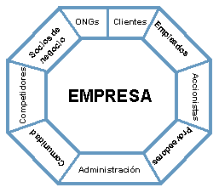
Identificação das Fontes de Informação
O que são Stakeholders do sistema?
Qualquer pessoa afetada de alguma forma pelo sistema (atores, cliente, usuário final, desenvolvedor)
A análise dos Stakeholders ajuda a determinar o impacto que um novo sistema de informação terá.

Slide 42
Identificação das Fontes de Informação
Outras fontes de Informação:
Documentação do macrosistema
Políticas
Manuais
Memos, atas, contratos...
Livros sobre tema relacionado
Outros sistemas da empresa, sistemas externos.

Slide 43
Identificação das Fontes de Informação
Importante:
Priorizar as Fontes de Informação.
Descubra:
Atores mais importantes
Documentos mais mencionados
Rede de comunicações entre os componentes do macro-sistema
...

Slide 44
Apresentação
Diferentes formas de apresentação ajudam ou dificultam o entendimento.
Distribuição de Vendas
Produto A
15%
Produto B
40%
Produto C
20%
Produto D
25%

Slide 45
Entendimento
A comunicação pode ser ruidosa se os indivíduos estiverem dialogando em diferentes níveis de abstração.
Conflito presente entre generalistas e especialistas.
Exemplo:
Devemos conquistar mercados (Diretoria)
X
Distribuir os vendedores (Gerência de Vendas)

Slide 46
Linguagem
A linguagem é reflexo da cultura de uma sociedade.
Para entendermos algo de importante para uma sociedade temos que entender sua linguagem.
Deve-se compreender a linguagem antes de elicitar as necessidades.
Exemplos:
Conta-mãe, Dzero, Fecha a mesa, Passagem de Resultados, Zipar, FTP, TCP/IP

Slide 47
Retroalimentação -feedback
Obrigar ao receptor da informação a recolocar a comunicação até que o emissor responda positivamente a recolocação.
Resumir, parafrasear, confirmar.
a
?
a

Slide 48
Levantamento de Requisitos
Entrevistas
Análise Documental
Workshop de requisitos
Brainstorm
Brainwriting
Storyboards
Casos de uso
Role playing
Prototipagem
JAD (Joint Application Development)

Slide 49
Levantamento de Requisitos (Entrevista)
Técnica simples e direta
Questões livres de contexto podem ajudar no alcance de entrevistas não-tendenciosas
Quem são os usuários?
Quem são os clientes?
As necessidades deles são diferentes?
Onde a solução desse problema pode ser encontrada?
Resultado: repositório de requisitos
Questionário não substitui uma entrevista.

Slide 50
Levantamento de Requisitos (Entrevista)
Gerente:
Qual é sua visão do problema?
Quais são as mudanças desejadas com a solução do problema?
Em que ambiente essa solução deverá funcionar?
Qual é a abrangência geográfica e número de usuários que estarão utilizando a solução?
Como é o parque tecnológico existente (Servidores, Desktops, Topologia da Rede, Internet)?

Slide 51
Levantamento de Requisitos (Entrevista)
Gerente:
Quais são os ambientes existentes na empresa (Desenvolvimento, Testes, Produção, etc...);
Como serão as integrações entre os sistemas?
Haverá migração de dados ? Em que estrutura estão esses dados?
Existe alguma padronização a ser seguida e/ou algum artefato de sua metodologia que deverá ser gerado e entregue?
Como está estruturada a equipe de TI?

Slide 52
Levantamento de Requisitos (Entrevista)
Usuário:
Qual é sua visão do problema?
Quais são as mudanças desejadas com a solução do problema?
Que facilidades você espera do sistema?
Qual informação do negócio é a mais difícil de processar (trabalho braçal, formato do dado, baixa navegabilidade em sistemas existentes)?
Quais são as macro funcionalidades necessárias para os sistema?

Slide 53
Levantamento de Requisitos (Entrevista)
Usuário:
Quais são as pessoas que se relacionam com o sistema?
Como são as telas imaginadas para o sistema (esboços de telas)?
Quais são as importações e exportações de dados necessárias para o funcionamento do sistema (detalhar layout dos arquivos / fontes de dados)?

Slide 54
Levantamento de Requisitos (Entrevista)
Outros
Manutenções:
Quais são as dificuldades de manutenção do sistema?
Qual é a qualidade das estruturas do banco de dados?
Qual é a qualidade do código fonte do aplicativo?
A documentação do sistema é suficiente e compreensível?
Como é a demanda (freqüência) de manutenção (corretiva, melhorias, legal)?
Quais são os pontos de “gargalo” do sistema atual

Slide 55
Análise Documental
Estudo dos registros existentes, (documentos e relatórios, atuais ou históricos).
Inclui a análise das informações em meio magnético (discos, fitas...)

Slide 56
Levantamento de Requisitos (Brainstorm)
É uma técnica em que as pessoas colocam tudo que vier na cabeça com relação ao projeto.
Muito útil quando existem diversos interessados no projeto.
É dividido em duas etapas.
Na primeira, anota-se todas as idéias que surgirem, sem que sejam questionadas. Neste momento o que importa mais é a quantidade, não deixe de anotar nada.

Slide 57
Levantamento de Requisitos (Brainstorm)
Na segunda etapa, debate-se com o grupo para ir refinando as idéias apresentadas anteriormente. Deixe as regras bem claras, e defina uma pessoa (facilitador) para “comandar” a reunião, para garantir que as regras sejam respeitadas.
Pode ser efetiva no desenvolvimento de um novo projeto, na fase inicial, para identificar requisitos de alto nível, aqueles mais macros.

Slide 58
Brainwriting
- Dividir os participantes em grupos de 4 ou 5 pessoas
- Os grupos recebem uma questão
O trabalho
- Escrever a sua opinião sobre a questão
- Ao terminar, colocar a folha no centro da mesa
- Pegar a folha de respostas de outro integrante do grupo
- Criticar as colocações encontradas

Slide 59
Brainwriting
- Criticar todos os trabalhos do grupo, por escrito
- Completado o ciclo, o grupo pode receber nova pergunta
- O presentes criticam todas as posições dos grupos
Obs:
- Pode haver um relator por grupo
- Cada grupo pode receber uma questão diferente
- Exige um relator do trabalho final

Slide 60
Levantamento de Requisitos (Storyboarding)
Corresponde a qualquer técnica que expressa o comportamento do sistema, projeto ou intenção de implementação pela perspectiva do usuário. Esta técnica foi utilizada inicialmente no cinema e desenhos animados, representando um esboço dos personagens e da história.

Slide 61
Levantamento de Requisitos (Casos de Uso)
Descreve a funcionalidade proposta para o novo sistema.
Representa uma unidade discreta da interação entre um usuário (humano ou máquina) e o sistema.
É uma unidade de um trabalho significante.
Ex: o "login para o sistema", "registrar no sistema" e "criar pedidos".
Caso de Uso tem uma descrição o qual descreve a funcionalidade que irá ser construída no sistema proposto.
Um Caso de Uso pode "incluir" outra funcionalidade de Caso de Uso ou "estender" outro Caso de Uso com seu próprio comportamento.
Casos de Uso são tipicamente relacionados a "atores". Um ator é um humano ou entidade máquina que interage com o sistema para executar um significante trabalho.

Slide 62
Levantamento de Requisitos (Role Playing)
Esta técnica consiste em observar o usuário executando determinada tarefa, no dia-a-dia do seu trabalho, ou, até mesmo, você fazendo o trabalho deste usuário, para identificar suas dificuldades e necessidades, sentindo na pele como é realizar a tarefa.
Muito útil quando o usuário não consegue identificar ou transmitir as informações necessárias para a identificação dos requisitos.

Slide 63
Levantamento de Requisitos (Prototipagem)
Criação, apresentação e debate de modelos de interação não funcionais que ajudem a ilustrar como o sistema deverá se comportar, permitindo assim obter feedback mais detalhado dos stakeholders sobre o sistema.
É a atividade de desenvolvimento de uma versão inicial do sistema baseada no atendimento dos requisitos ainda pouco definidos, permitindo a descoberta de falhas difíceis de serem encontradas na comunicação verbal.

Slide 64
Levantamento de Requisitos (Prototipagem)
Um processo que propõe a criação de um protótipo de software objetiva apoiar a fase levantamento de requisitos a fim de prevenir as possíveis falhas no sistema.
Um protótipo simula a aparência e funcionalidade do software permitindo que os clientes, analistas, desenvolvedores e gerentes percebam os requisitos do sistema podendo interagir, avaliar, alterar e aprovar as características mais marcantes na interface e funções.
Os protótipos podem ser evolutivos ou descartáveis.

Slide 65
JAD - Joint Application Development
Processo
Usuários e desenvolvedores trabalham juntos em uma reunião com o objetivo de:
identificar o problema
propor elementos de solução
negociar diferentes abordagens
especificar um conjunto preliminar de requisitos de solução
Envolve:
preparação para reunião a partir de uma requisição geral do produto
reunião
INTRODUZ TEMA
MOSTRAR EXEMPLOS
DISCUSSÃO
Responsável
PENDÊNCIA
IMPASSE
Gerência
CONSENSO
DOCUMENTAÇÃOO

Slide 66
Estudo etnográfico (Observação do ambiente)
Os Estudos Etnográficos são uma análise de componente social das tarefas desempenhadas numa dada organização.
É a observação direta das atividades realizadas durante um período de trabalho de um funcionário é possível encontrar requisitos que não seriam observáveis usando técnicas convencionais. Esta observação pode ser acompanhada de registros áudio/vídeo.
Nesta técnica assume-se que o representante do cliente observado desempenha as suas funções "corretamente“.

Slide 67
Engenharia de requisitos de software
Requisitos são as funções e restrições que estabelecem exatamente o que o software deve fazer.
O processo de descobrir, analisar, documentar, rastrear e verificar essas funções e restrições é chamado de Engenharia de Requisitos
Engenharia de Requisitos é uma parte fundamental do desenvolvimento de um software

Slide 68
Importância da Engenharia de Requisitos
Errors in requirements can be up to 100 times more expensive to fix than errors introduced during implementation (Boehm, 1973).
Knowing what to build, which includes requirements elicitation, is the most difficult phase in the design of software (Brooks 1987).
60% of errors in critical systems were the results of requirements errors (Lutz, 1993).
The main factors for problems with software projects (cost overruns, delays, user dissatisfaction) are related to requirements issues, such as lack of user input, incomplete requirements specifications, uncontrolled requirements changing, and unclear objectives (The Standish Group, 2003) (van Genuchten, 1991; Hofmann and Lehner, 2001).
Out of a total of 268 development problems cited, 48% (128) were requirements problems. (Hall et al., 2002)
Dealing with ever-changing requirements is considered the real problem of Software Engineering (Berry, 2004).

Slide 69
Usuário vs. Sistema
Requisitos do usuário: declarações, em linguagem natural e diagramas, sobre:
as funções que o software deve fornecer
as restrições sob as quais deve operar
Requisitos do sistema: detalhamento das funções e restrições do software

Slide 70
Atividades de:
- acompanhar o desenvolvimento
- controlar as mudanças dos requisitos
Tipos de Requisitos
Ações:
- planejamento desenvolvimento
- rastreabilidade com componentes de software
- definição do estado e avaliação da qualidade
- Análise de impacto e controle de versões de mudanças
Rocco, 2004

Slide 71
Exercício para Fixação

Slide 72
Exercícios Requisitos
Análise e Levantamento de Requisitos - Exercício de Aprendizagem
Leia com atenção o texto e execute as tarefas abaixo:
Elaborar uma Lista de Requisitos com as seguintes colunas:
Código do Requisito, Nome do Requisito, Descrição do Requisito e o Tipo do Requisito
Tipos de Requisitos
Código | Nome | Descrição | Tipo
01 | Cadastrar Cliente | O Sistema deverá cadastrar os dados do cliente | Funcional
Rocco, 2004

Slide 73
Descrição do problema
A PeçaCerta – Auto Peças é uma revenda de peças para veículos pequenos, médios e grandes entre veículos de passeio e de trabalho. Com mais de 20 anos de mercado, possui uma vasta gama de produtos em seu estoque, da mais variadas marcas e modelos existentes no mercado. Seus clientes são consumidores à varejo em busca de peças para conserto de veículos e até mesmo grandes empresas que buscam peças para repor peças defeituosas na sua frota de veículos.
Com o crescimento do número de clientes a sistemática atual de atendimento e venda de seus produtos acabou por não atender as expectativas da empresa. Surgiu então a necessidade de automatizar o controle de estoque e vendas para aumentar a qualidade e agilidade do atendimento ao cliente final. O intuído da implementação da tecnologia é oferecer ao cliente comodidade ao fazer suas compras de modo seguro e rápido, abolindo etapas burocráticas entre o fornecedor e o consumidor. A solução proposta visa aumentar a qualidade dos serviços oferecidos ao cliente, como rapidez, segurança e comodidade. Com a automatização é possível, ainda, incrementar os meios de relacionamento com o cliente. O sistema deverá ter a capacidade de funcionar no parque de máquinas atual da empresa que utilizam o sistema operacional Windows XP com browser internet Explorer 7.0. Cada funcionalidade não poderá ser executada com tempo superior a 2 segundos por transação. Em todas as janelas do sistema é necessário mostrar a logo da PeçaCerta.
O passo inicial para a implantação do sistema é criar a base de produtos. Para isso é necessário cadastrar para cada produto: O código, o código de barras, o nome, a descrição, categoria do produto, a marca, e a quantidade atual.
A movimentação dos produtos no estoque deverá ser: Entrada – onde uma nova quantidade de produtos será acrescida a quantidade atual de produtos, Saída – Onde uma quantidade de produtos deverá ser subtraída da quantidade atual do produto;
Perda – Onde uma quantidade de produtos estragada deverá ser subtraída da quantidade atual do produto; Troca - Onde uma quantidade de produtos não sofre alteração, mas o movimento do estoque é registrado.
A sistemática a ser adotada para o cliente que entra no estabelecimento para fazer um pedido ou orçamento é:
O cliente informa o produto que deseja comprar ou orçar o seu preço;
O atendente identificado no sistema, procura o produto pelo código, caso saiba, ou pelo nome, ou parte do nome, ou categoria ou até mesmo pela marca do produto. Localizado o produto e o cliente confirmando a compra, é verificado se existe um cadastro do cliente na loja. Em caso de ser um novo cliente é feito o seu cadastro através de suas informações básicas de identificação e contatos. Para os clientes já cadastrados é feita a busca pelo nome ou parte do nome. Após essa etapa efetiva-se a venda com a baixa do produto em estoque emitindo a nota fiscal. O cliente poderá realizar uma compra com mais de um produto em uma só nota fiscal.
No momento da finalização da venda é informada a forma de pagamento, que atualmente é: À vista, À prazo em 3 x no cartão, à vista no cheque. As vendas à prazo no cheque e boleto de cobrança são permitidas somente para clientes Pessoa Jurídica com a autorização do gerente da loja.
Os clientes poderão consultar o seu histórico de compras realizadas na loja.
O sistema deverá ser web com a possibilidade de se implantar um web commerce nas versões futuras. A empresa necessitará de um sistema de help online a fim de auxiliar os vendedores nos primeiros momentos de transição do sistema bem como treinamento para novos vendedores. A empresa precisará também de um manual impresso para futuras consultas. O sistema deverá ter uma rotina automatizada para o backup da base de dados em DVD.

